Slide 1
AS MULHERES E A POLÍTICA
PCdoB - Secretaria Nacional de Mulheres
Curso para pré-candidatas
Assessorias
Coordenações
Vanessa Grazziotin
30.07.2020

Slide 2
AS MULHERES E A POLÍTICA
A ORIGEM DA DISCRIMINAÇÃO DAS MULHERES
Surge com a exploração do homem pelo próprio homem, com a divisão da sociedade em CLASSES
É, como a discriminação de raça, um fenômeno ESTRUTURAL

Slide 3
AS MULHERES E A POLÍTICA
Dizia Lenin que a única salvação para as mulheres era sua participação no movimento revolucionário, e que apenas a vitória da classe trabalhadora traria a emancipação às mulheres.
Lênin: “A emancipação da mulher é inseparavelmente ligada a toda a luta pela causa dos trabalhadores, pelo socialismo”

Slide 4
AS MULHERES E A POLÍTICA
2. AS MULHERES HOJE
Além da exploração / discriminação de classes, ainda persiste a DISCRIMINAÇÃO DE GÊNERO, o que nos traz muitos sofrimentos
Já AVANÇAMOS muito, mas
TEMOS um LONGO CAMINHO a PERCORRER.

Slide 5
AS MULHERES E A POLÍTICA
Somos:
Mais da metade da população
Mais escolarizadas que os homens
Chefiamos 43% das famílias
Mas ainda:
Ganhamos menos que os homens
Acumulamos tripla jornada
Sofremos violência
Somos sub-representadas nos espaços de poder

Slide 6
AS MULHERES E A POLÍTICA
3. MULHERES NOS ESPAÇOS DE PODER
Dos 5.568 municípios brasileiros:
1.291 (23%) não tem nenhuma mulher na Câmara de Vereadores (1/4)
Só 23 municípios contam com mais ♀que ♂ nas Câmaras
A sub-representação feminina é gritante.

Slide 7
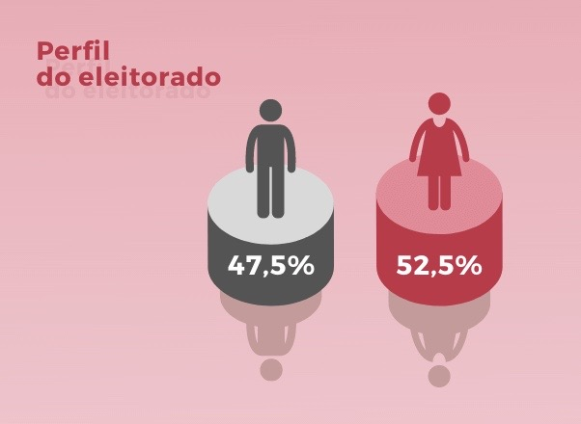
AS MULHERES E A POLÍTICA

Slide 8
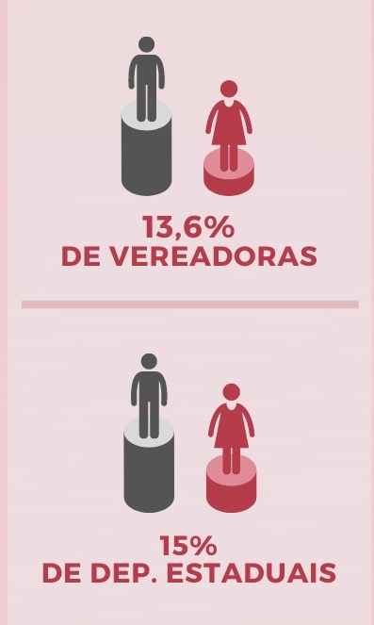
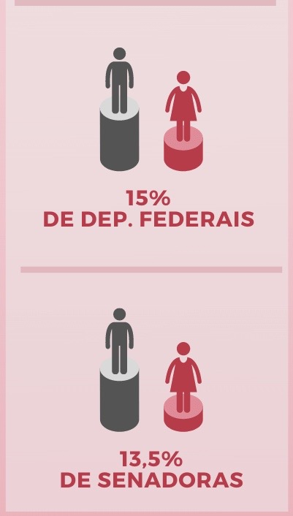
AS MULHERES E A POLÍTICA

Slide 9
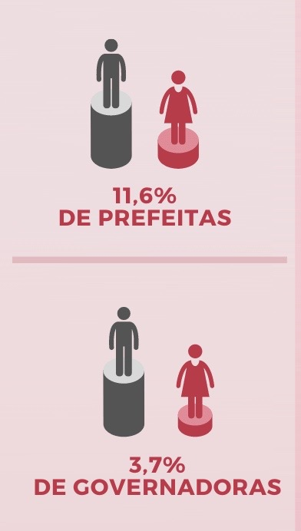
AS MULHERES E A POLÍTICA

Slide 10
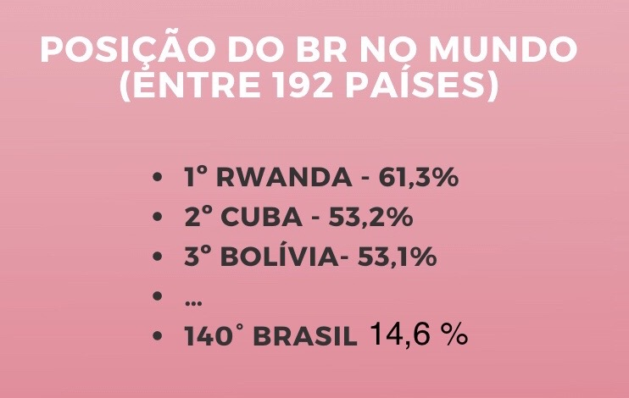
AS MULHERES E A POLÍTICA

Slide 11
AS MULHERES E A POLÍTICA
Os avanços na lei de cotas, para que ampliemos a presença das mulheres na política, teve uma participação significativa do PCdoB
Em 2018, certamente por conta dos avanços na lei de cotas, tivemos um dos maiores crescimentos da bancada feminina na Câmara Federal, 51% (ver os períodos que se deram os saltos) (gráfico)

Slide 12
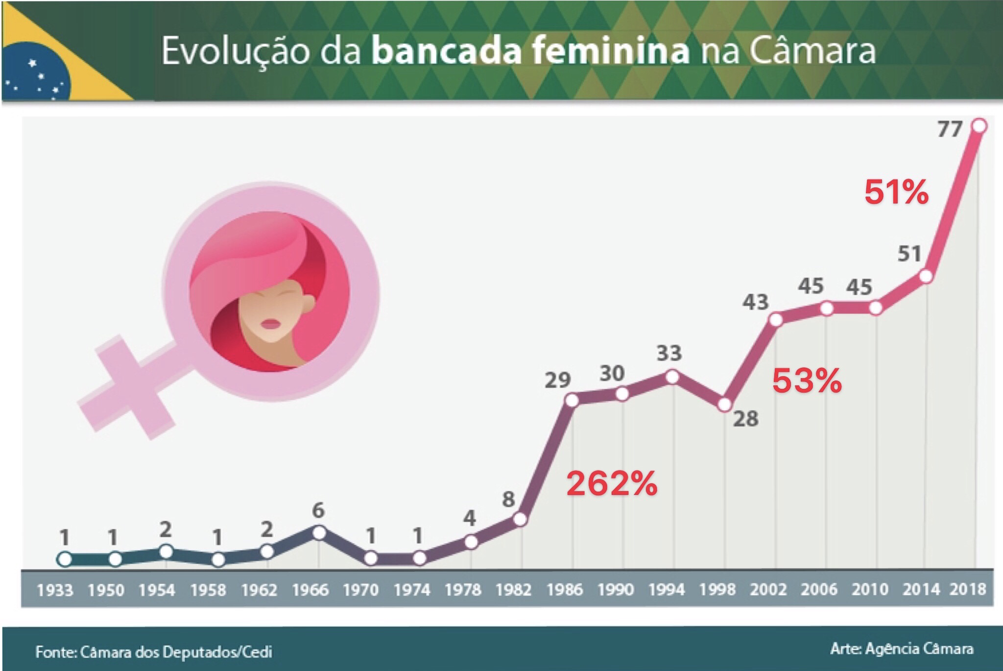
AS MULHERES E A POLÍTICA

Slide 13
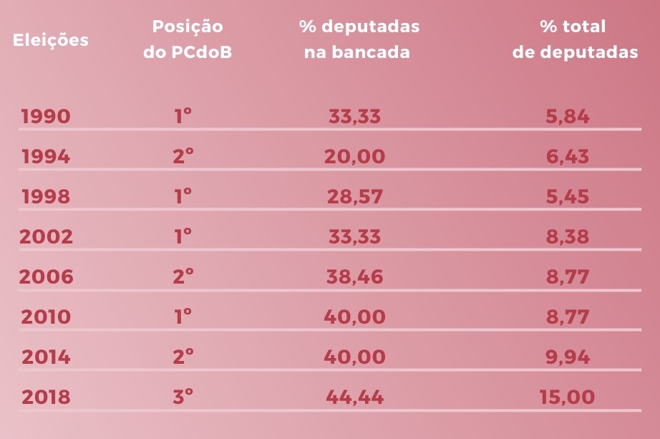
AS MULHERES E A POLÍTICA
Participação
das
Mulheres
na bancada
federal
do PCdoB

Slide 14
AS MULHERES E A POLÍTICA
Os números comprovam o que sempre afirmamos:
O PCdoB é o PARTIDO QUE + DÁ PROTAGONISMO ÀS MULHERES.
O EMPODERAMENTO DA MULHER É NOSSO PRINCIPAL OBJETIVO - NOSSA PRINCIPAL BANDEIRA!

Slide 15
AS MULHERES E A POLÍTICA
4. O PCdoB NAS ELEIÇÕES MUNICIPAIS
Objetivo: eleger significativas bancadas nas câmaras municipais e executivo, MUITAS MULHERES
Os 30% NÃO É OBRIGAÇÃO LEGAL, É DETERMINAÇÃO POLÍTICA;
Das 3 capitais em que nossos candidatos despontam, 2 são mulheres, Manuela (P Alegre) e Olívia (Salvador)

Slide 16
AS MULHERES E A POLÍTICA
5. CAMPANHA EM TEMPOS DE PANDEMIA
O mundo mudou com a Pandemia. O Brasil mudou, nossas cidades mudaram;
O isolamento social, impacta profunda e diretamente as campanhas eleitorais;
Devemos praticar a solidariedade e defender a vida;

Slide 17
AS MULHERES E A POLÍTICA
Precisamos ser CRIATIVAS na forma de fazer campanha ;
TOCAR MENTES E CORAÇÕES com nossos discursos e propostas;
Ser a VOZ DAS MULHERES, mas nos dirigir à toda população;
Devemos interligar as bandeiras das mulheres às bandeiras mais gerais da sociedade, por cidades mais humanas e democráticas.

Slide 18
AS MULHERES E A POLÍTICA
6. MOSTRAR PORQUE A MULHER DEVE SE ELEGER, ESTAR NA POLÍTICA
O que pode mudar com a redução da desigualdade de gênero? MUITA COISA!
As taxas de desigualdade social diminuem.
a corrupção é menor onde mulheres participam em maior número no governo.

Slide 19
AS MULHERES E A POLÍTICA
No mercado de trabalho, a discriminação e as diferenças salariais diminuem
Diminui a violência
Educação, saúde e assistência social teriam mais prioridade (ex. Fundeb)
Mulheres no parlamento participam diretamente da elaboração de políticas públicas. Levariam o olhar de força e compromisso mas também de sensibilidade
A realidade seria muito diferente

Slide 20
AS MULHERES E A POLÍTICA
Vamos à luta
Vamos à vitória
Fora Bolsonaro
Muito obrigada

